Slide 1

Full Softmax
다중 클래스 분류 모델에서 가능한 각 클래스의 확률을 구하는 함수입니다
Candidate Sampling 과 상반되는 개념.
주로 NN의 마지막 layer로 쓰임.
모든 input에 대해 Exponential function을 적용시키고 그들의 sum으로 나눠 normalize를 한다. 이러면 output vector의 합은 1이 된다.

Slide 2
Gradient Descent
함수 값을 최소로 하는 점은 전체 함수를 모를경우 현재 위치의 기울기를 따라 내려가면 된다는 개념.
가설을 세우고(cost function) 가설에서의 cost값을 minimize하는 값(가중치)를 찾으면 그것이 가설에서 가장 적합한 가중치 값.
최소값을 찾는 알고리즘은 SGD, ADAM, ADAgrad 등이 있다.
회귀모델의 종류(Linear Regression, Logistic Regression, 등) 에 따라 Cost Function이 달라짐.

Slide 3
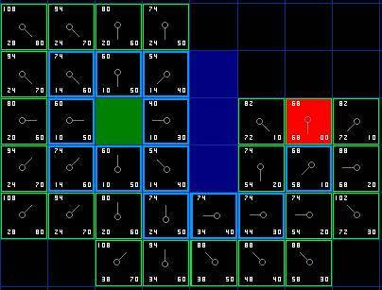
Heuristic
휴리스틱 알고리즘은 탐색트리의 노드에 정의된 함수 h(n) 로서 그 노드에서 목표 노드까지의 가장 비용이 적게드는 경로를 찾아 그 비용을 추정하는데 사용
예) A* Algorithm

Slide 4
Heuristic
AI는 Heuristic 한 방법으로 문제의 해답을 찾는다.
증명되지 않았으며 정해진 방법이 없지만 이전의 경험을 적용하여 문제를 푸는 방식이다.

Slide 5
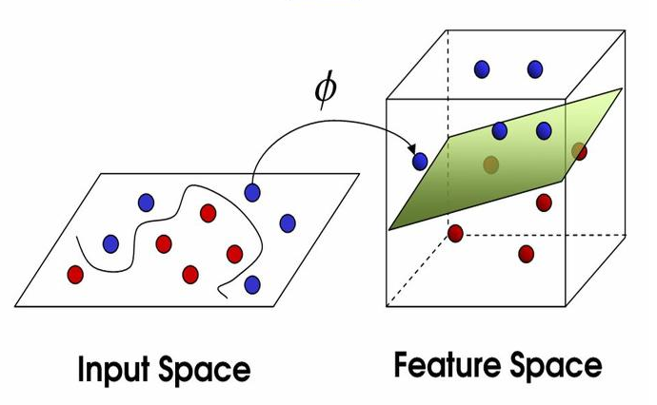
Hyperplane
한 공간을 두 부분공간으로 나누는 경계.
SVM은 초고차원에서 Hyperplane을 사용해 positive class 와 negative class 를 구별한다.
hyperplane

Slide 6

L1 Loss
Standard Loss Function
LAD(Least Absolute Deviations) 라고도 불림
L2 Loss function 과 비교하여 outlier때문에 Loss function이 급하게 바뀌지 않는다.

Slide 7

L2 Loss
Standard Loss Function
LSE(Least Square Error) 라고도 불림
L1에다가 Summation 하기 전에 제곱한 식
Outlier의 영향이 function에 L1 보다 큼

Slide 8
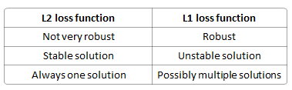
L1 Loss vs L2 Loss
Green Line : L1 loss
Red Line : L2 loss

Slide 9

L1 Regularization
Overfitting을 방지하는 기법
Aka, Lasso Regression
Lambda가 작아질 수록 약한 normalization이 적용
Feature Selection할 때 유용.

Slide 10

L2 Regularization
Overfitting을 방지하는 기법
Aka, Ridge Regression

Slide 11
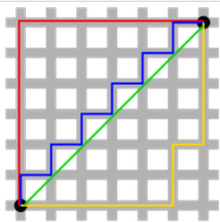
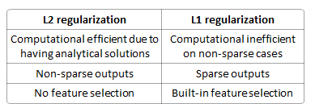
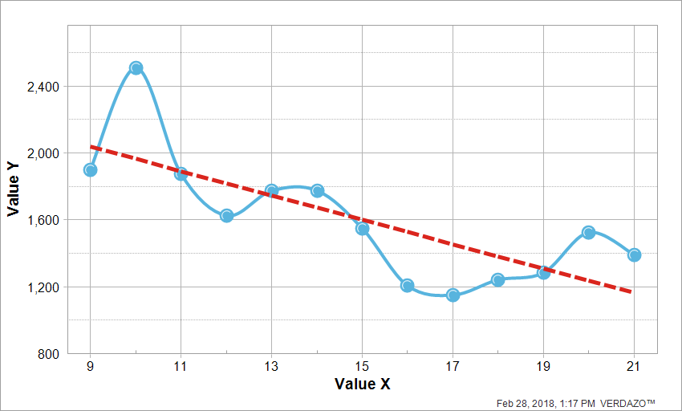
L2 Regularization vs. L1 Regularization
Regularization은 우측의 파란 그래프를 쭉 펴주는 역활을 함(모델의 degree를 줄임)

Slide 12
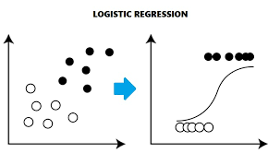

Logistic Regression
선형적이지 않고 범주형 변수일때 쓰는 모델
Logit function을 사용

Slide 13
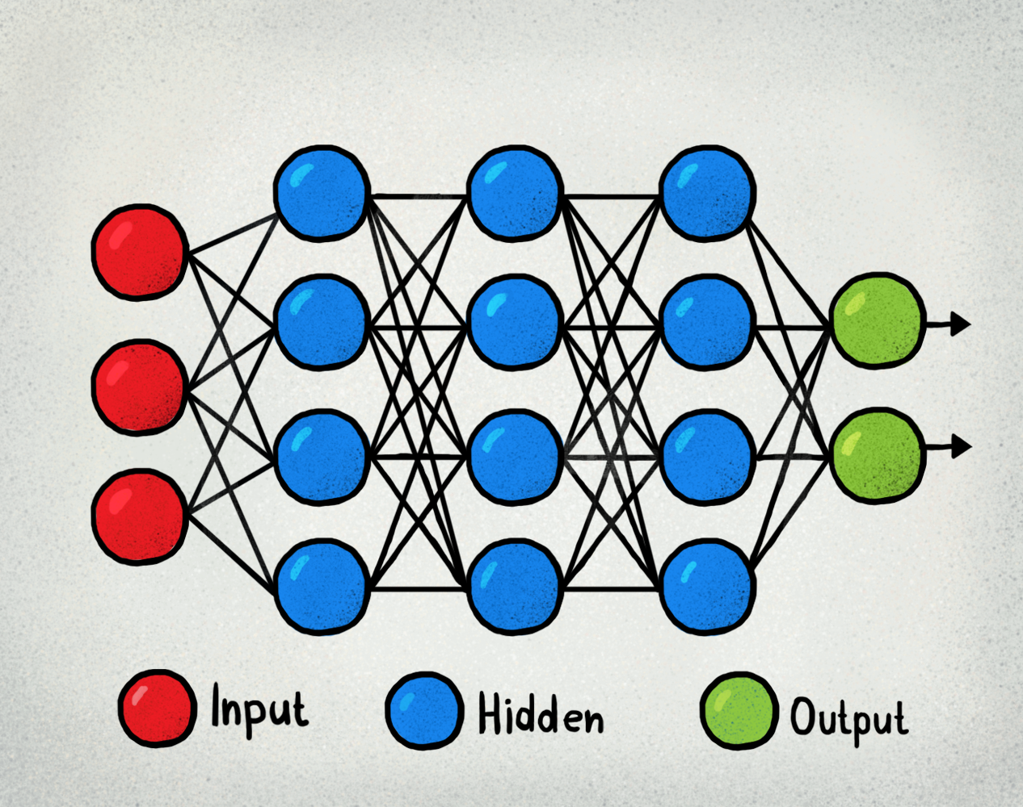
Neural Network, Neuron
Neural Network
Neuron
Neurons 들로 이루어졌으며 비선형적으로 갖는 여러Hidden Layer를 하나 이상 가진 모델. 사람의 두뇌를 본뜬 모델이다.

